Slide 1
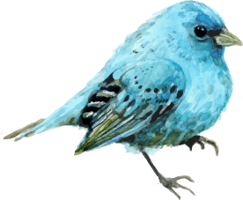
Lenguaje y Comunicación La Biografía
Cuarto Básico
Profesora Pamela Orellana.
Clase N°35
30-11-2020

Slide 2
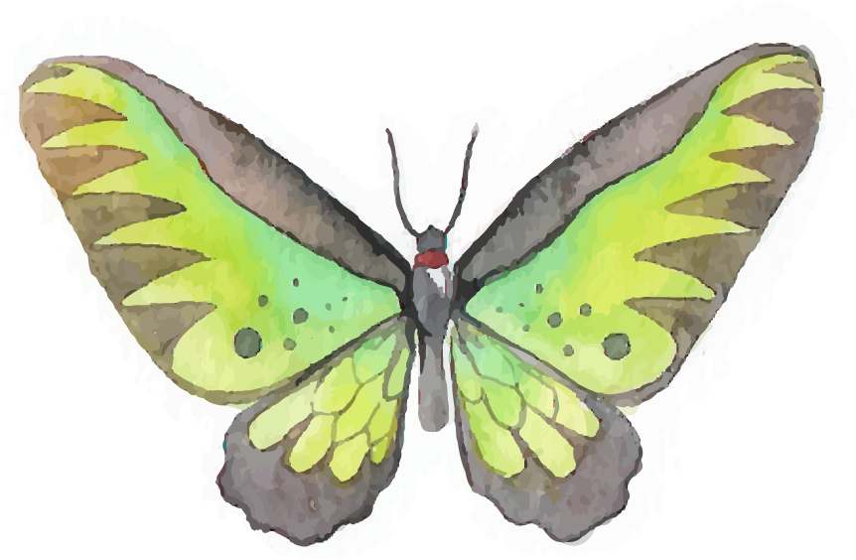
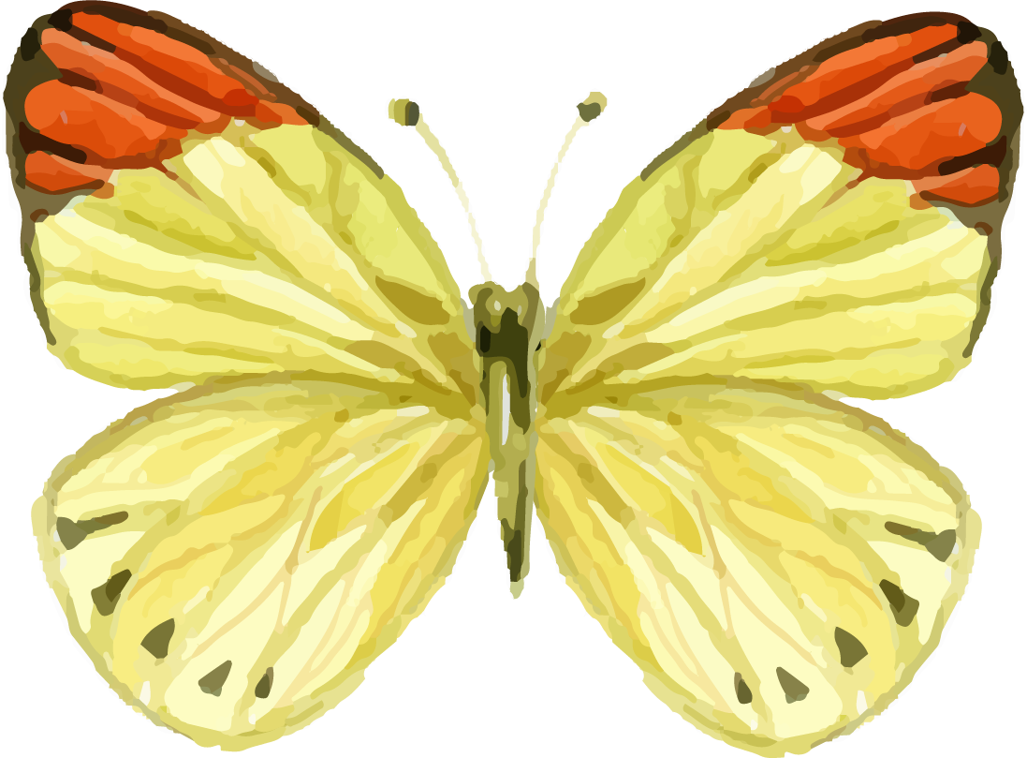
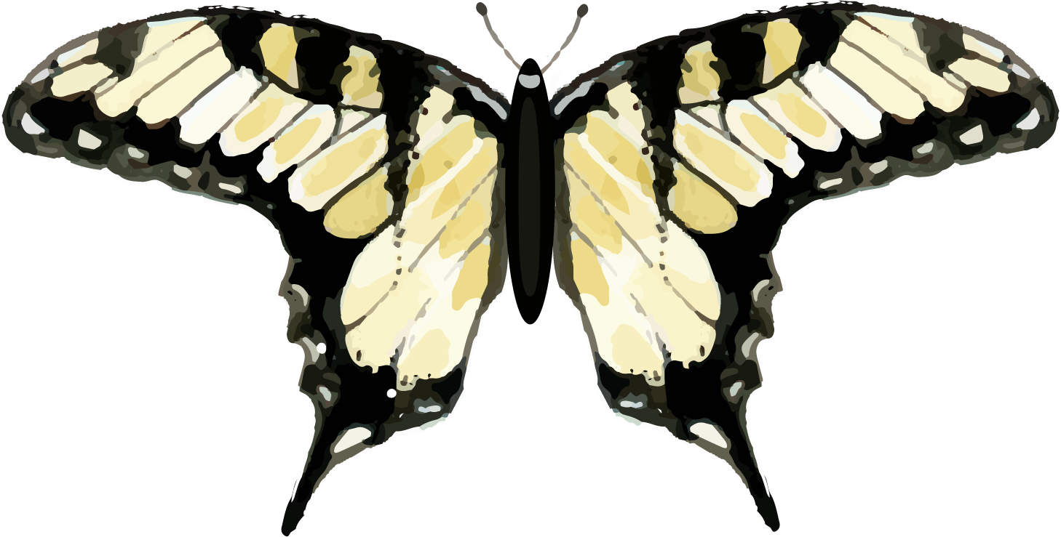
OBJETIVOS
Identificar las características de una biografía. Comprender una biografía aplicando estrategias.

Slide 3
Ruta de Aprendizaje
01
02
03
04
Objetivos
Contenido
Antes de Leer
05
06
Lectura
Actividades
Autoevaluación

Slide 4
La Biografía
La biografía es un texto que informa sobre los acontecimientos de la vida de una persona, abarcando desde su nacimiento hasta su muerte (o su situación actual si la persona está viva).
Está escrita en tercera persona singular y generalmente predominan los verbos en tiempo pasado, pues se relatan hechos que ya ocurrieron. La lectura de biografías nos permite conocer más sobre la historia y sobre las personas que han contribuido al desarrollo de la sociedad en diferentes ámbitos.

Slide 5
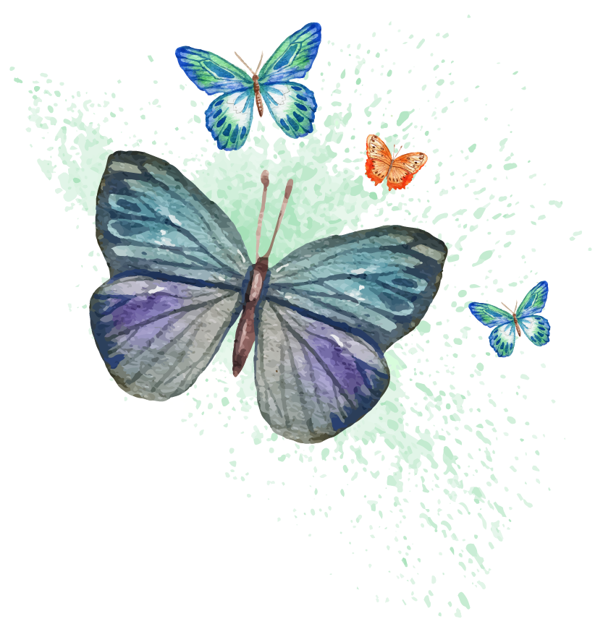
ANTES DE LEER.
Para comenzar, desarrolla las siguientes actividades:
Observa la ficha y completa con tus datos.
Nombre completo
Lugar y fecha de nacimiento
Lugares donde has vivido
Principales gustos e intereses
¿Por qué es interesante conocer las vidas de otras personas?

Slide 6
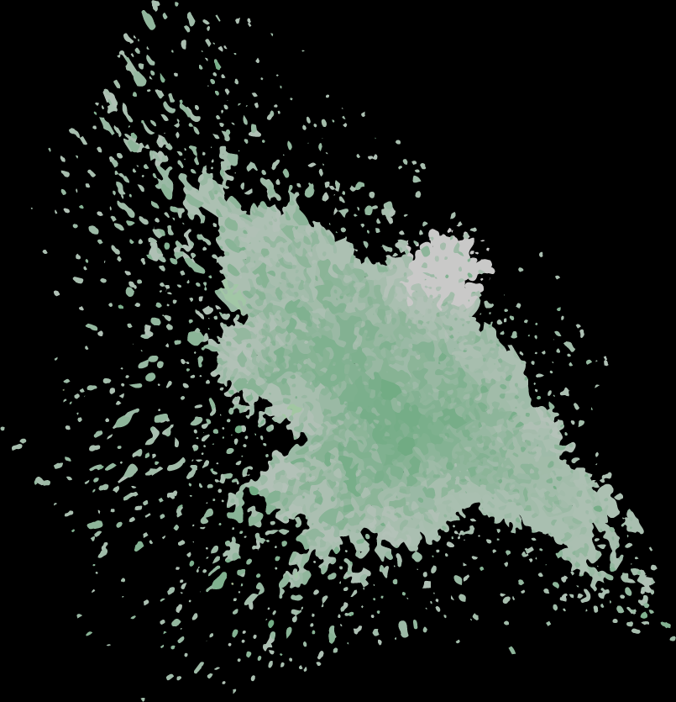
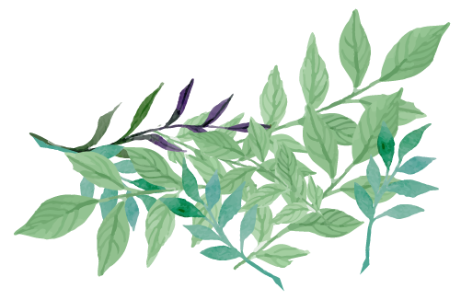
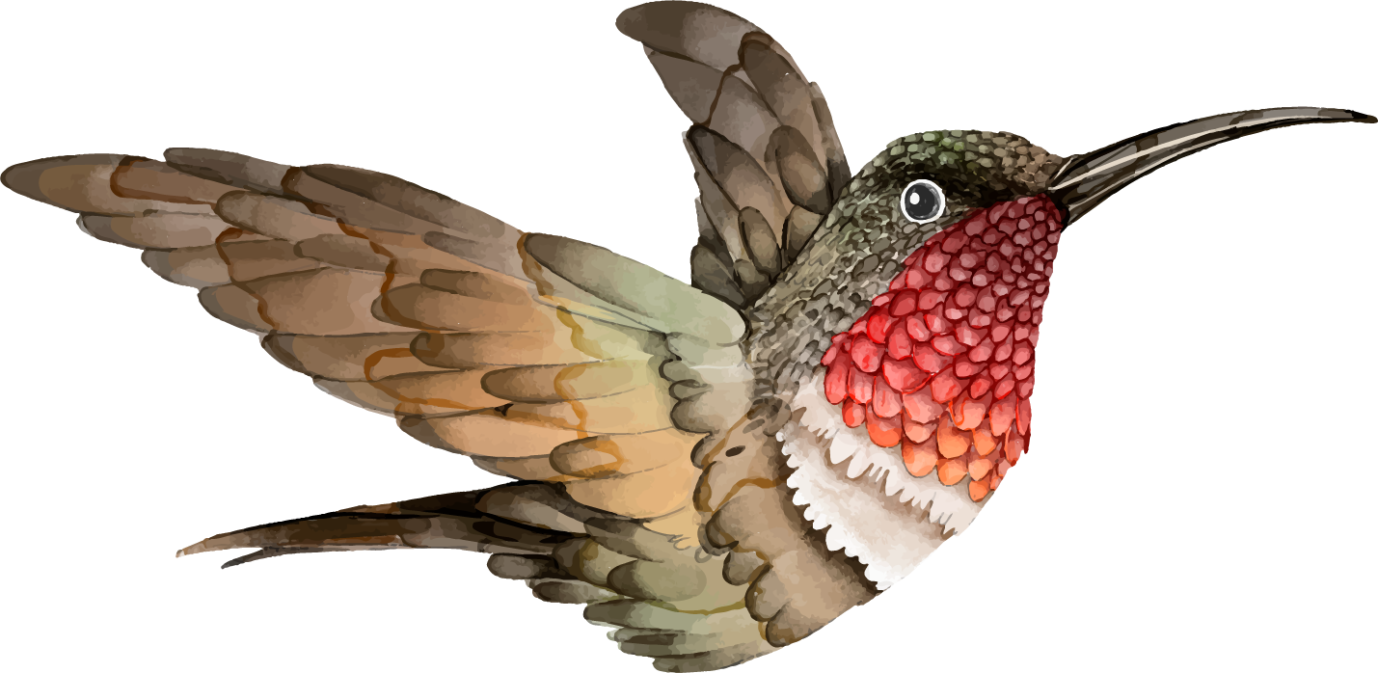
BIOGRAFÍA DE FRIDA KAHLO
Frida nació el 6 de julio de 1907 en Coyoacán, un pueblo de México. Pero ella siempre dijo que había nacido en 1910.
¿Por qué? Porque ese año empezó en su país una gran revolución que hicieron los campesinos, y entonces decidió que ella y el nuevo México habían nacido juntos. A los seis años tuvo una enfermedad que hizo que su pierna derecha creciera menos, y quedara más pequeña que la otra. Por eso tuvo una renguera que la acompañó toda la vida. Su papá era fotógrafo y hacía retratos con su cámara. Juntos daban largos paseos y a él le gustaba pintar cuadros de los paisajes que veían a su paso. Cuando Frida se hizo pintora, mucho había aprendido de su padre: la mirada de los rostros, las formas de colorear.

Slide 7
Frida dio un examen muy difícil para entrar a la preparatoria
(o secundaria), en la mejor escuela de México.
En ese tiempo, para las mujeres era casi imposible estudiar, porque se priorizaba el estudio de los varones.
Sin embargo, ella fue una de las treinta y cinco chicas que
iban a clase entre dos mil chicos.
Frida trataba de ocultar su pierna renga usando pantalones. En
la primaria los chicos se burlaban de ella. Pero en la preparatoria
empezaron a mirarla de otra manera.
En la escuela conoció a Alejandro y se enamoró. Una tarde se
subieron juntos al autobús, que iba rapidísimo y chocó muy fuerte.
Frida tuvo heridas graves, pero, para sorpresa de los médicos,
sobrevivió. Entonces, tenía que quedarse quieta para que sus
huesos volvieran a estar fuertes.

Slide 8
A partir de su soledad y de su aburrimiento primero, y de sus ganas de mostrar las cosas de otra manera después, a Frida le nació pintar. Su mamá también le había colgado un espejo sobre la cama, para que ella pudiera verse.
Al principio a Frida le enojaba verse tan inmóvil, pero
después decidió ser su propia modelo: si tenía que ver esa cara todo el día, iba a ser su fuente de inspiración.
Por eso, empezó a pintar autorretratos. Y para que
la acompañaran en su soledad, agregaba animales:
monos, perros, ciervos y papagayos se paseaban por sus pinturas.

Slide 9
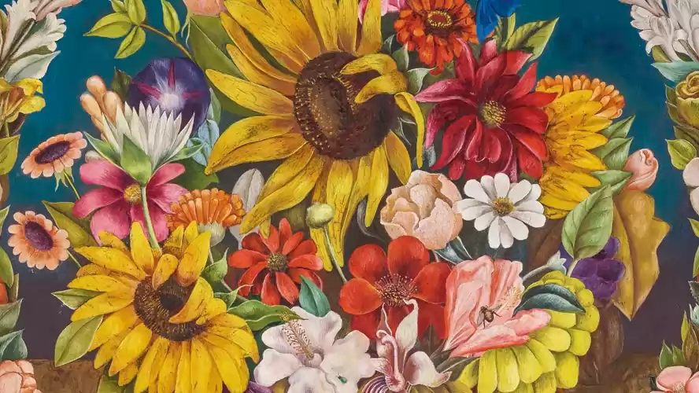
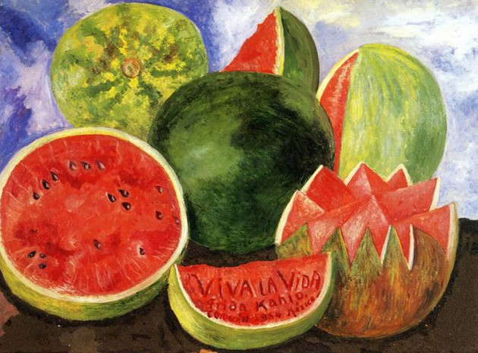
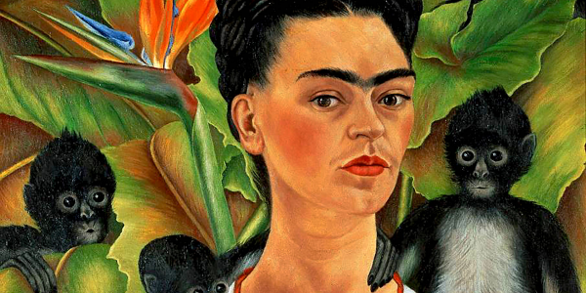
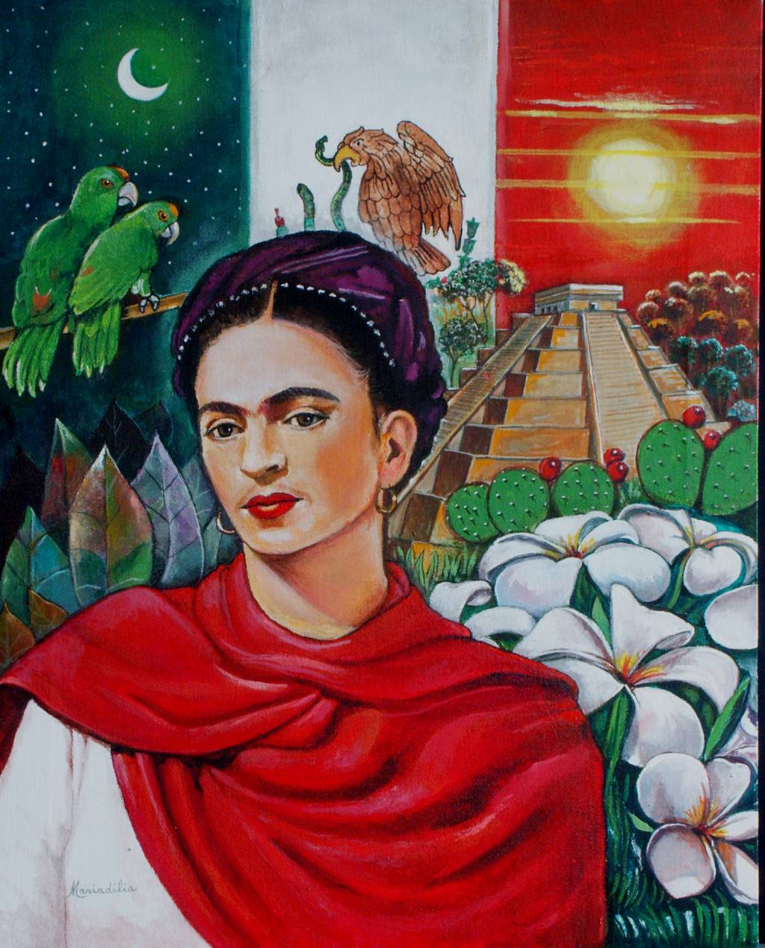
Obas de Frida Kahlo

Slide 10
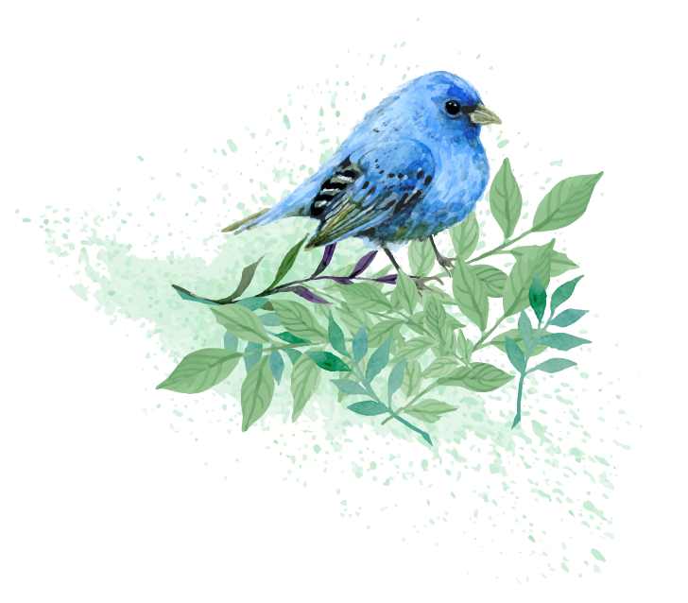
ACTIVIDAD N°1
Marca la alternativa correcta.
¿De qué nacionalidad era Frida Kahlo? A. Española. B. Mexicana. C. Italiana D. Chilena | 2. ¿Qué pintó principalmente Frida? Paisajes. Zoológicos. Ciudades. Autorretratos.
3. ¿Qué sucedió luego del accidente? Frida: adoptó a muchos animales. estuvo en reposo y se dedicó a pintar. contrajo matrimonio con Alejandro. se dedicó a escribir poemas. | 4. ¿Por qué Frida incluía animales en sus pinturas? Porque: con ellos expresaba su felicidad. solo sabía pintar animales. Era una terapia para sanarse físicamente. la acompañaban en su soledad.

Slide 11
ACTIVIDAD N°2
Responde.
1. ¿Qué situaciones difíciles tuvo que vencer Frida? Escribe dos en el orden en que ocurrieron. | 1. 2.
2. ¿Qué hechos de la vida de Frida influyeron en que ella pintara autorretratos? Nombra dos. | 1. 2.
3. ¿Qué cualidades destacan en Frida Kahlo? Nombra dos. | 1. 2.

Slide 12
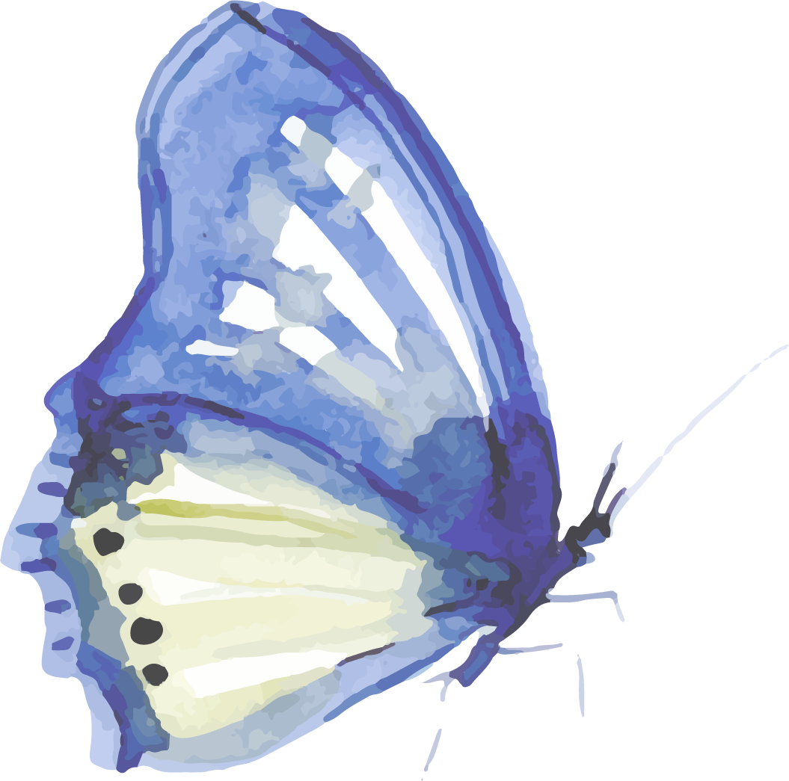
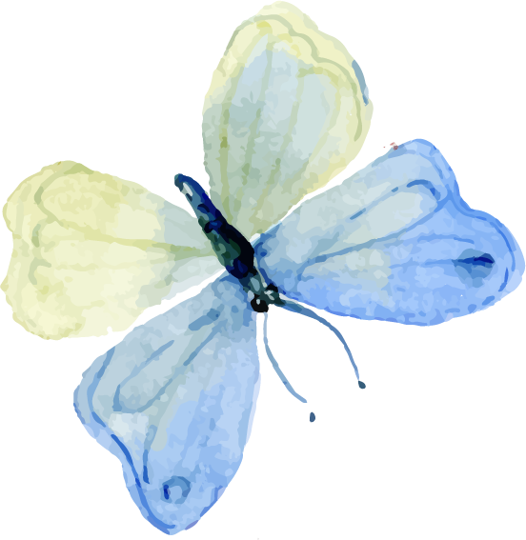
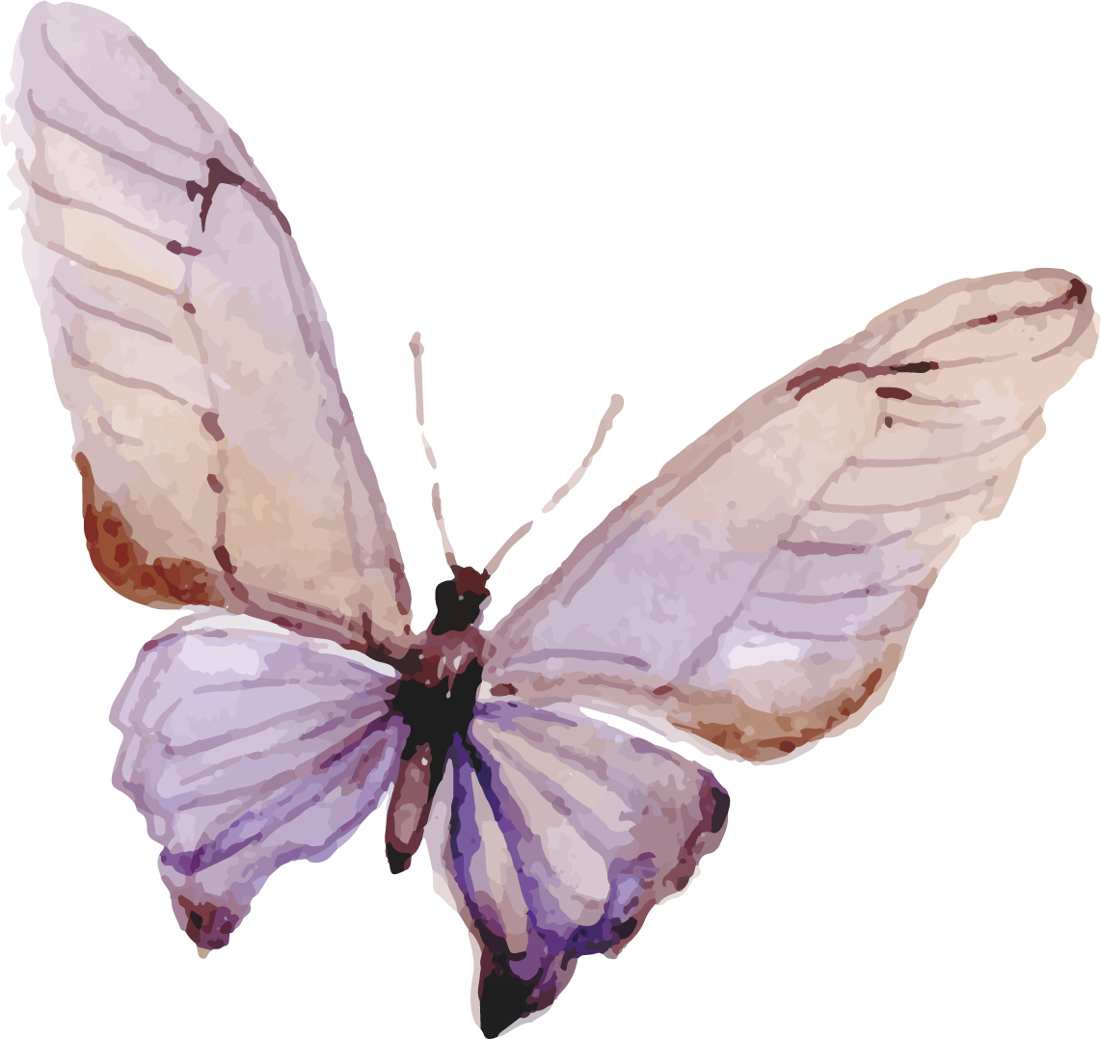
Autoevaluación
¿Qué aprendí el día de hoy?
¿De qué personaje me interesaría leer una biografía?

Slide 13
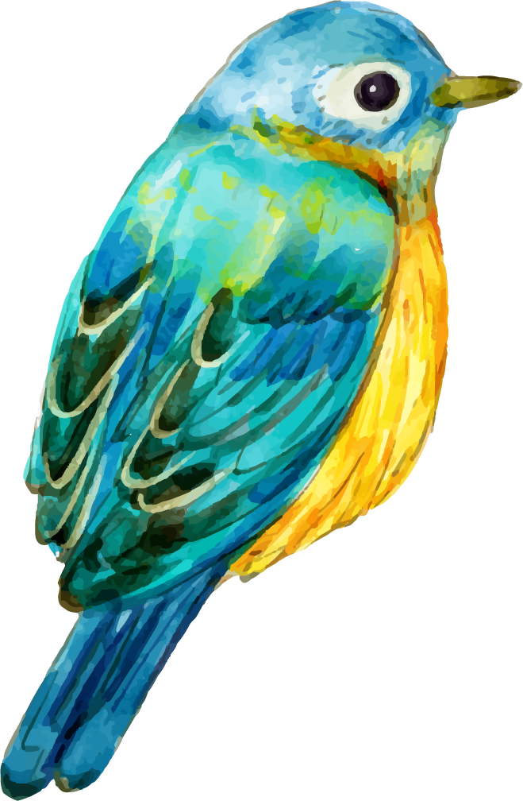
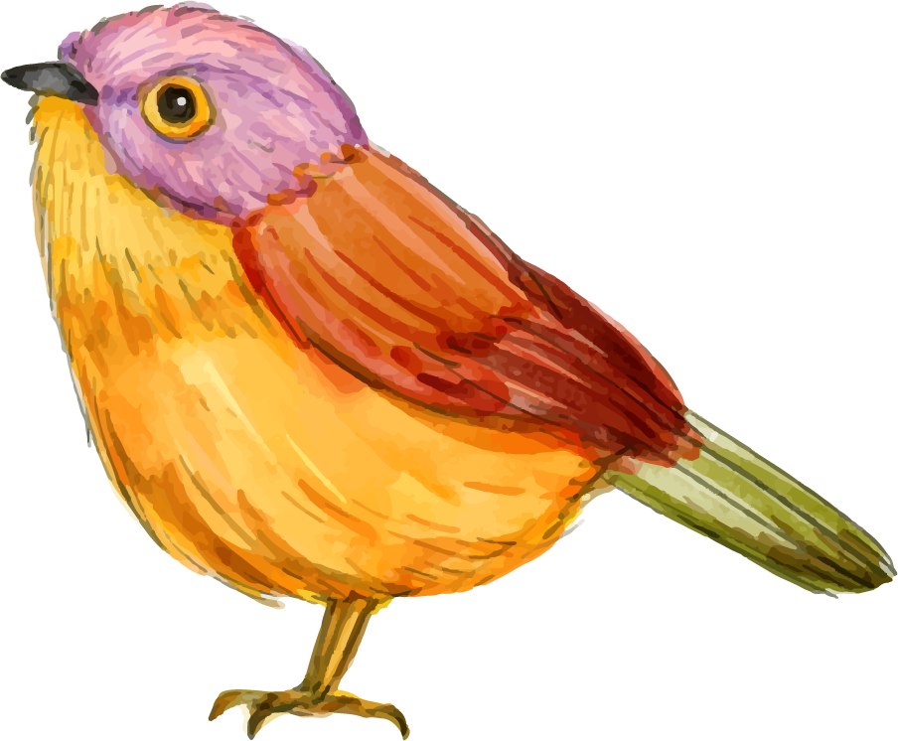
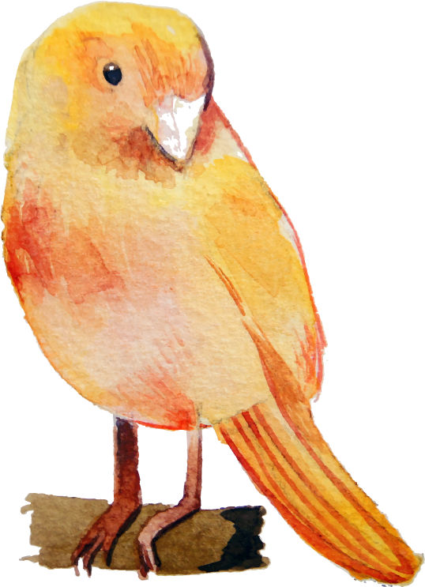
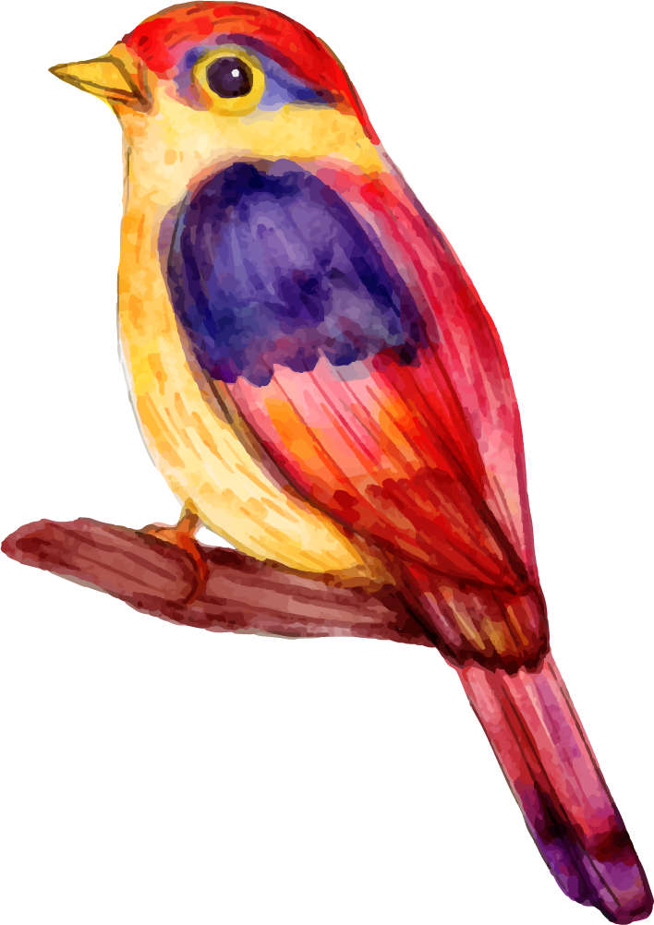
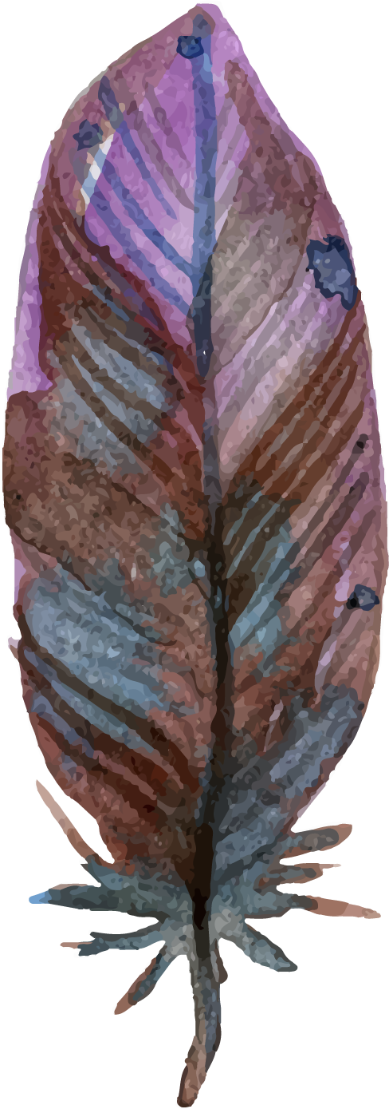
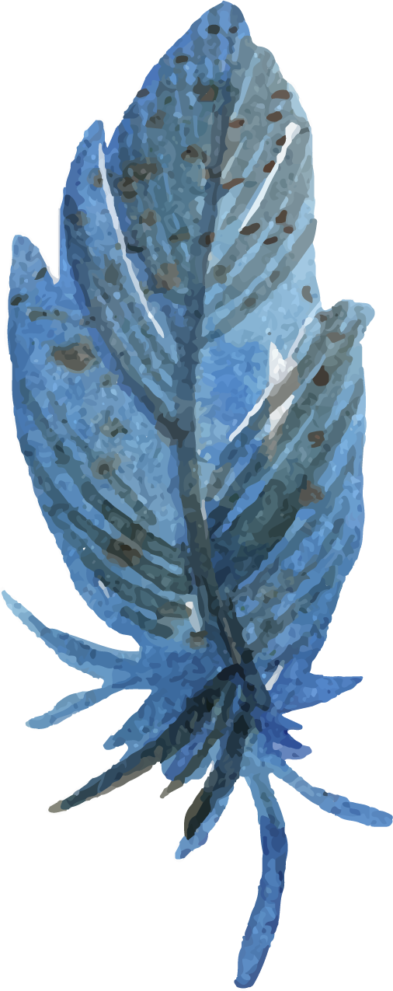
¡¡¡Excelente trabajo!!!

